Slide 1









전북대
소중해유(You)
OpenStack을 이용한 클라우드 시스템 구축
7. 서비스 설치: Keystone, Glance, Placement

Slide 2
목차
1
Keystone, Glance, Placement 설치
2
서비스 동작 확인

Slide 3
1. Keystone, Glance, Placement 설치

Slide 4
설치는 공식 홈페이지 문서를 따라 진행
공식 홈페이지
https://www.openstack.org/
Docs
https://docs.openstack.org/2024.1/?_ga=2.6330290.1451111725.1724676952-1364615683.1724676952
Installation Guide
https://docs.openstack.org/2024.1/install/
https://docs.openstack.org/install-guide/

Slide 5
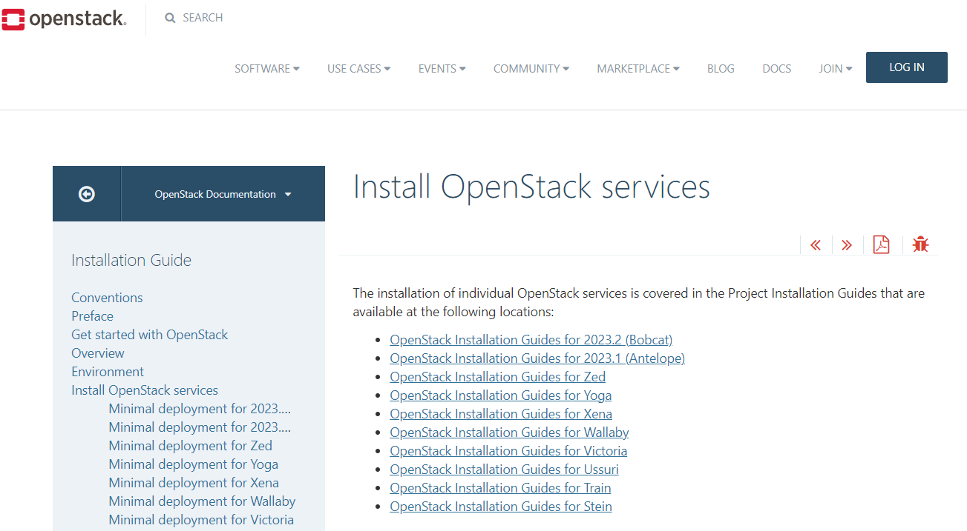

Slide 6

WARNING!!
꼼꼼하게 잘 읽으면서 진행할 것!!!
Link, command 만 보면서 진행하면 안됨!!
하이라이트 되지 않은, plain text 로 된 설명에도 중요한 내용이 많다.
무작정 순서대로 진행하지 말고, 결과 화면을 꼭 확인하면서 진행할 것

Slide 7
WARNING!!
오픈스택은 여러 OS를 지원하며, 매뉴얼에 각각에 대한 내용이 모두 있음
RHEL or CentOS
Ubuntu: 항상 Ubuntu 를 선택해서 진행할 것
SUSE
어떤 노드에 설치하라는 내용인지 잘 보면서 진행
Controller와 Compute 노드 각각 공통된 패키지도 있지만, 서로 다른 패키지도 있음

Slide 8
대체로 유사한 설치 과정
* 암호 변경하는 부분 조심!! 항상 “openstack” 으로 통일
설명 읽기!
DB 생성 및 설정
패키지 인스톨
설정 파일 수정
초기화
Service Endpoint 등록 등
(필요 시) Apache2 설정
설치 마무리 및 동작 확인

Slide 9
설정 파일 수정하기
항상 원본을 백업해두기
cp keystone.conf keystone.conf.v0
주석 제거하기
sed -i '/^#/d;/^$/d' keystone.conf

Slide 10

Keystone
사용자 인증, 권한 부여, API 접근 제어 등을 관리하는 서비스
주요 기능
인증 토큰 발급 및 관리
역할 기반 접근 제어(RBAC) 구현
서비스 카탈로그 제공
연계: OpenStack의 모든 서비스에 대해 인증 및 권한 관리 기능 제공
Keystone
Identity service
Docs
Latest code source release

Slide 11

Glance
VM 이미지를 저장하고 관리하는 서비스
주요 기능
VM 이미지(디스크 이미지) 저장, 검색, 배포
다양한 이미지 포맷(QCOW2, RAW 등) 지원
이미지 메타데이터 관리
연계
Nova와 연동되어 VM 인스턴스 생성 시 필요한 이미지 제공
Keystone을 통해 인증 및 권한 관리
Horizon을 통해 이미지 관리 가능
Glance
Image service
Docs
Latest code source release

Slide 12
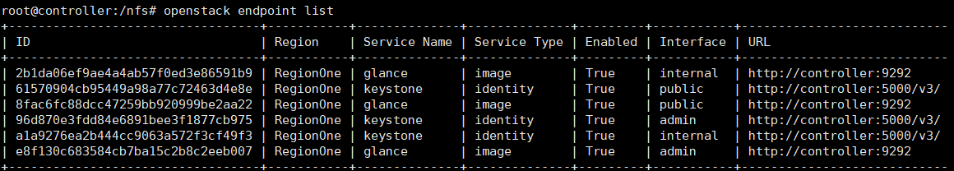
참고
Endpoint 확인
openstack endpoint list
설정에서 public endpoint ID 를 확인해서 바꿔줘야 함
설정에서 아래 내용은 넣지 말 것
use_keystone_limits = True
이미지 리스트 확인
openstack image list

Slide 13

Placement
클라우드 자원의 효율적 할당 및 관리 최적화를 위한 서비스
주요 기능
CPU, 메모리, 디스크, 가속기 등의 물리적 자원에 대한 추적 및 할당 관리
Nova와 연계하여 VM 인스턴스에 적절한 리소스를 할당하는 과정 최적화
리소스 가용성 및 할당에 대한 정보 제공
연계
Nova와 밀접하게 연동되어 VM 인스턴스 배치 최적화
Keystone을 통해 인증 및 권한 관리
Placement
Placement service
Docs
Latest code source release

Slide 14
2. 서비스 동작 확인

Slide 15
세 가지 서비스의 동작을 확인하는 스크립트
root@controller:/nfs# vi curl_test.sh
root@controller:/nfs# chmod 755 curl_test.sh
root@controller:/nfs# ./curl_test.sh
source admin-openrc
echo -e "-----------------------------------"
echo -e "Keystone test"
echo -e "-----------------------------------"
curl http://controller$1:5000/v3
echo -e "\n-----------------------------------"
echo -e "Placement test"
echo -e "-----------------------------------"
curl http://controller$1:8778
echo -e "\n-----------------------------------"
echo -e "Glance test"
echo -e "-----------------------------------"
openstack image list
echo -e "\n----------------------------------”

Slide 16
감사합니다.
본 온라인 콘텐츠는 2024년도 과학기술 정보통신부 및 정보통신기획평가원의 ‘SW중심대학사업’ 지원을 받아 제작되었습니다. (2022-0-01067)
본 결과물의 내용을 전재할 수 없으며, 인용(재사용)할 때에는 반드시 과학기술정보통신부와 정보통신기획평가원이 지원한 ‘SW중심대학’의 결과물이라는 출처를 밝혀야 합니다.
* 강의자료: https://github.com/JBNU-JEduTools/OpenStackPractice

